Slide 1

les 6
De hut van groep 4
Doel van de les:
> Ik kan een ander helpen.
> Ik kan lezen zonder fouten en mooi op toon.
Copyright ©Success for All. Alle rechten voorbehouden

Slide 2

les 6
De hut van groep 4
Stap 1: Woorden van de week
plenzen
de bliksem
kletsnat
doorweekt
ongerust
piepklein
de kruik
bleek
wij boffen
Copyright ©Success for All. Alle rechten voorbehouden

Slide 3

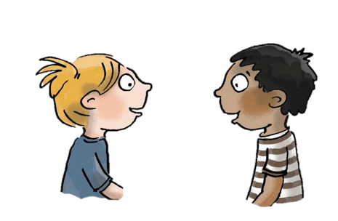
les 6
De hut van groep 4
Stap 2: Lezen en verhelderen
Zelf Lees bladzijde
18 tot en met 20, memo’s
10 minuten
Klaar? Klaaropdracht les 6
Team Verhelderen bladzijde
18 tot en met 20
5 minuten
Maatje Memo’s verhelderen
10 minuten
Klaar? Duolezen met samenvatten
Copyright ©Success for All. Alle rechten voorbehouden

Slide 4

les 6
De hut van groep 4
Stap 3: Vloeiend lezen
Maatje Om en om vloeiend lezen, gebruikmakend van de leestekens
Bladzijde 19 en 20
10 minuten
Copyright ©Success for All. Alle rechten voorbehouden

Slide 5
les 6
De hut van groep 4
Stap 3: Terugblik en vooruitblik
Terugblik:
> Samenwerking > Woorden van de week > Het (samen) lezen en vloeiend lezen > Punten en feedback
Vooruitblik:
> Woorden van de week
> Samenvatten
> Lezen en verhelderen
> Complete antwoorden
Copyright ©Success for All. Alle rechten voorbehouden

Slide 6
les 7
De hut van groep 4
Doel van de les:
> Ik kan een ander helpen.
> Ik kan een deel van de tekst samenvatten.
Copyright ©Success for All. Alle rechten voorbehouden

Slide 7


les 7
De hut van groep 4
Stap 1: Woorden van de week
Stap 2: Samenvatten
Groep Woorden 4 tot en met 6
Team Bedenk een teamantwoord
5 minuten
Copyright ©Success for All. Alle rechten voorbehouden

Slide 8

les 7
De hut van groep 4
Stap 3: Lezen en verhelderen
Stap 4: Verhelderen met maatje
en team
Zelf Lees bladzijde 23 tot en met 25
10 minuten
Klaar? Klaaropdracht les 7
Maatje Memo’s verhelderen
10 minuten
Klaar? Duolezen bladzijde 23 tot en met 25 en samenvatten
Team Verhelderen bladzijde 23 tot en met 25
5 minuten
Copyright ©Success for All. Alle rechten voorbehouden

Slide 9
les 7
De hut van groep 4
Stap 5: Terugblik en vooruitblik
Woorden van de week
Terugblik:
> Woorden van de week
> Samenvatten
> Lezen en verhelderen > Samenwerken en punten
Vooruitblik: > Woorden van de week
> Lezen en verhelderen
Copyright ©Success for All. Alle rechten voorbehouden

Slide 10
les 8
De hut van groep 4
Doel van de les:
> Ik kan een ander helpen.
> Ik lees zonder fouten en haperingen en mooi op toon, gebruikmakend van de leestekens.
> Ik ken de betekenis van de woorden van de week.
Copyright ©Success for All. Alle rechten voorbehouden

Slide 11

les 8
De hut van groep 4
Stap 1: Woorden van de week
Stap 2: Lezen en verhelderen
Stap 3: Verhelderen
met maatje en team
Groep Woorden 7 tot en met 9
Zelf Lees bladzijde 26 tot en met 28
en plak memo’s
10 minuten
Klaar? Klaaropdracht les 8
Maatje Memo’s bespreken
10 minuten
Klaar? Duolezen bladzijde 27 en 28 en samenvatten
Team Verhelderen bladzijde 26 tot en met 28
5 minuten
Copyright ©Success for All. Alle rechten voorbehouden

Slide 12

les 8
De hut van groep 4
Stap 4: Terugblik en vooruitblik
Woorden (kopieerblad ‘afbeeldingen’)
Terugblik > Woorden van de week (werkblad) > Lezen en verhelderen > Vloeiend lezen
> Punten en feedback
Vooruitblik
> Toets
Copyright ©Success for All. Alle rechten voorbehouden

Slide 13
les 9
De hut van groep 4
Doel van de les:
> Ik kan een ander helpen.
> Ik kan informatie uit een tekst halen.
Copyright ©Success for All. Alle rechten voorbehouden

Slide 14
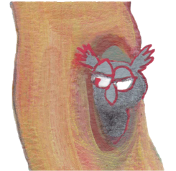
les 9
De hut van groep 4
Stap 1: Woorden van de week
Stap 2: Toets
Team Woorden van de week oefenen
5 minuten
Zelf Lees bladzijde 30 tot en met 32
en maak de toetsvragen
30 minuten
Klaar? Oefenen woordrijtjes
Copyright ©Success for All. Alle rechten voorbehouden

Slide 15

les 9
De hut van groep 4
Stap 3: Terugblik en vooruitblik
Terugblik:
>Toets
> Punten en feedback
Vooruitblik:
> Schrijfopdracht
> Punten / team van de week
Copyright ©Success for All. Alle rechten voorbehouden

Slide 16
les 10
De hut van groep 4
Doel van de les:
> Ik kan een ander helpen.
> Ik kan een woordweb invullen.
> Ik kan met behulp van een woordweb een verhaaltje schrijven.
Copyright ©Success for All. Alle rechten voorbehouden

Slide 17

les 10
De hut van groep 4
Stap 1: Schrijfopdracht
Zelf Woordweb invullen
10 minuten
Zelf Schrijf je kladversie op een blaadje. Gebruik de minimaal vier woorden uit je woordweb.
10 minuten
Maatje Antwoorden vergelijken
10 minuten
Zelf Netversie van je verhaal op kopieerblad 10 minuten
Klaar? Tekening, woordrijtjes oefenen
Copyright ©Success for All. Alle rechten voorbehouden

Slide 18
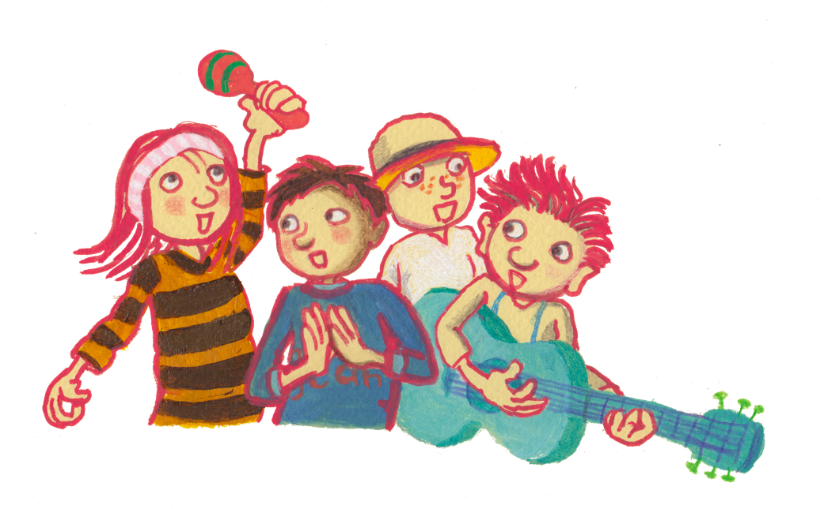
les 10
De hut van groep 4
Stap 2: Terugblik en vooruitblik
Terugblik:
> Samenwerkvaardigheid
> Schrijfopdracht
> Team van de week
Vooruitblik:
> Nieuw boek
Copyright ©Success for All. Alle rechten voorbehouden

